Slide 1
数据分析技术 探索分析实验
管理科学与工程
物流管理系
徐宁

Slide 2
主要任务
掌握线性回归操作方法
掌握logistic回归操作方法
完成回归操作案例的练习

Slide 3
矩阵行列操作
列求和 colMeans
行求和rowMeans
同样适用于数据集

Slide 4
数据清洗 data cleaning-常用方法
打开参数na.rm功能在运算在排除缺失值影响
删除含有缺失值的对象
监测缺失值
> an<-c(1,2,NA)
> sum(an,na.rm=TRUE)
[1] 3
> mynewdata<-na.omit(leadership)
> is.na(an)
[1] FALSE FALSE TRUE
> sum(is.na(an))
[1] 1

Slide 5
数据清洗-其他方法
删除重复（一行数据全部一样的数据）
mydata<-unique(x)
删除缺失数据
mydata<-na.omit(x)
清理无用空格
mydata<-trim(x) 需事先载入包raster

Slide 6
4 数据操作-统计描述
峰度和偏度
包：moments(峰度没有减3) 或 fBasics
偏度 skewness(x)
峰度 kurtosis(x)
两包都加载时的运算
moments::skewness(x)

Slide 7
对象索引操作
R中抽样的原理：抽对象的位置序号等效于抽取对象
索引中的序号操作
> indice3<-seq(1,10,2)
> indice3
[1] 1 3 5 7 9
> cars[indice3,]
speed dist
1 4 2
3 7 4
5 8 16
7 10 18
9 10 34
> indices2<-rep(1:3,2)
> cars[indices2,]
speed dist
1 4 2
2 4 10
3 7 4
1.1 4 2
2.1 4 10
3.1 7 4
> indices<-1:5
> cars[indices,]
speed dist
1 4 2
2 4 10
3 7 4
4 7 22
5 8 16
能够返回位置的函数并不多但却非常实用，已经学过的有order()，which()。

Slide 8
随机抽样
随机抽样
放回抽样
*复杂抽样可以在R中调用sampling 或survey包查看方法
注意：sample返回的结果是对象位置
> s<-sample(1:nrow(iris),10)
> spl<-iris[s,]
> s2<-sample(1:nrow(spl),12,replace = TRUE)
> spl2<-spl[s2,]

Slide 9
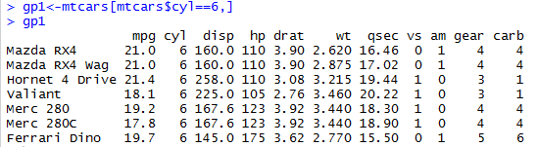
数据分组
R语言中数据分组方法很多，延续上边对象索引操作同样可以分组调用，然后存储在不同的分组变量中
基本思路依然是索引->调用->存入分组变量

Slide 10
数据分组
利用ifelse语句进行添加分组变量
> gender = c("M", "M", "F", "M", "F", "F")
> age = c(47, 59, 21, 32, 33, 24)
> income = c(55000, 88000, 32450, 76500, 123000, 45650)
> staff<-data.frame(gender,age,income)
> staff
gender age income
1 M 47 55000
2 M 59 88000
3 F 21 32450
4 M 32 76500
5 F 33 123000
6 F 24 45650
> staff$over25<-ifelse(staff$age>25,1,0)
> staff
gender age income over25
1 M 47 55000 1
2 M 59 88000 1
3 F 21 32450 0
4 M 32 76500 1
5 F 33 123000 1
6 F 24 45650 0

Slide 11
频数分析
单变量的频数
table返回的频数是个向量，但其属性值有名称，即分类的标尺属性值。可以转化为数据集类型直观看
将频数转变为频率
> a<-table(Arthritis$Sex)
> a
Female Male
59 25
> as.data.frame(a)
Var1 Freq
1 Female 59
2 Male 25
注意：数据集Arthristis包含在vcd包中，前置关联包是grid
> prop.table(a)
Female Male
0.702381 0.297619

Slide 12


二维联列表
以一个新的数据集Arthritis为例，对一个变量分组计算频数
当对两个变量同时做分组计算频数时，便形成二维联列表

Slide 13
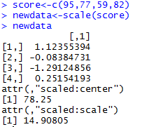
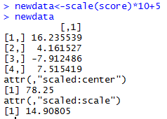
标准化
标准化主要使用scale函数进行处理，标准化后的数据均值为0，标准差为1
若改变标准差和均值，可以在scale基础上加上系数，如

Slide 14
数据处理package:dplyr
dplyr包是R语言中最常用的工具包之一，其基本思路是以数据集为操作单位进行预处理，包括：
筛选
融合
分组及分组统计
以下dplyr中的函数都是以数据集为操作单位

Slide 15
dplyr:: 纵向横向操作
dplyr有些函数与基础包base和stats中的函数重名，在使用这类函数时需要额外指出函数来自哪个package。如flter()函数在 使用时需要写明
与subset等效,需要用到双冒号::指明包的出处，不重名函数的则可用也可省
数据集排序
对mtcars中的对象排序，排序的变量依次为mpg,cyl,disp
变量名上加上desc()则倒序排列
该函数类似order的效果
> dplyr::filter(mtcars,mpg>20)
> arrange(mtcars,mpg,cyl,disp)
> arrange(mtcars,desc(mpg),cyl,disp)

Slide 16
列操作
选择列（变量or属性）
#在数据集mtcars中选择mpg,disp,wt三列数据出来
#属性名可以直接当数字用，连续取出mpg到wt之间的所有列
与矩阵调用同样原理，既然可以选择性取出，就同样可以选择性去掉
属性运算与融合
#可以想像成excel中两个列的加减乘除生成一个新列，注意在函数（）中不要使用赋值符号<-，而一律使用等号。
基础包中存在等效函数transform()
> select(mtcars,mpg,disp,wt)
> select(mtcars,mpg:wt)
> mutate(mtcars,new1=disp/mpg,new2=drat+wt)

Slide 17
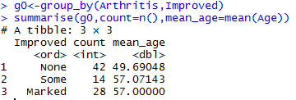
分组操作
dplyr包拥有强大的数据分组操作能力，仍然以数据集为操作对象，通过在数据集上加入分组标识为后续操作提供分组依据
首先用group_by函数创建一个依据Improved变量值分开的带分组变量，存入g0中；
然后利用汇总命令summarise在g0基础上创建分组汇总，按组给出两个变量count和mean_age，n()是一个存在于dplyr包函数中的功能函数，意思是组内对象个数
> barplot(test$count,names.arg = test$Improved)

Slide 18
数据集的通道符号%>%
数据集操作的函数中，第一个参数都是数据集，%>%通道符号可以使得后续代码中省去第一个参数，简化代码复杂程度
以上代码中第一行制定了要对数据集iris操作，%>%将该iris传递到了后续函数第一个参数中，因此我们不必再重复写入iris
> iris %>%
+ group_by(Species)%>%
+ summarise(avg=mean(Sepal.Width))%>%
+ arrange(avg)

Slide 19
4 数据可视化-基础作图
条形图
直方图
饼图
箱型图

Slide 20
4 数据可视化-基础作图
细讲plot的参数
help(“plot”) # 查看plot的帮助文档
plot是一般通用型的画图命令，它可以做出大多数基础类型的数据分析图
在做同一个图片时只能出现一个plot
plot的参数与大多数画图命令的参数格式是相近甚至相同的，因此详细掌握plot参数可以帮助你迅速学会几乎所有类型画图方法

Slide 21
内置参数
plot(x,y,……）
除变量x和y是必要输入参数以外，后边的参数均可以省略（即采用默认参数）
主要参数有
type 点线类型
“p” for points
“l” for lines
“b” for both
“c” for the lines part alone of “b”
“h” for ‘histogram’ like vertical lines
“s” or “S” for stair steps
main:全局标题
sub:次级标题
axis:设置坐标轴刻度范围
xlab： x轴标题
ylab：y轴标题
legend:图例

Slide 22
文本参数
标题
下图中使用了专门给当前active图片添加标题的命令，与plot内部参数一致
其中涉及参数
main 图片标题
sub 图片副标题
xlab ylab x轴和y轴标题
col. 为main sub xlab ylab等配置颜色
以上参数都可以合并在plot命令当中进行
>title(main=“main title”, sub=“sub-title”, xlab=“This is label of x”, ylab=“this is y label”, col.main=“green”,col.sub=“red”,col.lab=“blue”)
>

Slide 23
设置坐标轴范围

Slide 24
图形参数
par : 设置或查看图形参数
help(“par”) 参看par的说明文档
dev.new() #创建一个新的空白画图板
par() #默认状态下返回当前图形参数设置
par(optionname=name,……) #修改图形参数
opar<- par(no.readonly=TRUE) #生成可修改的图形参数，并保存在变量opar当中，
par(opar) #恢复存储在变量opar中的参数设置

Slide 25
界面参数

Slide 26
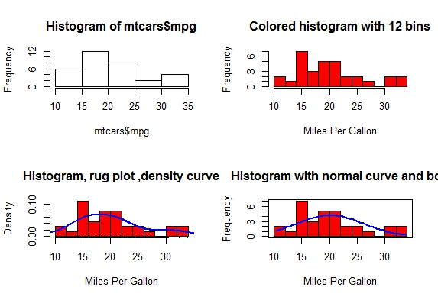
代码分析-par设置界面分割
>par(mfrow=c(2,2))
>hist(mtcars$mpg)
>hist(mtcars$mpg, breaks=12, col="red", xlab="Miles Per Gallon", main="Colored histogram with 12 bins")
>hist(mtcars$mpg, freq=FALSE, breaks=12, col="red", xlab="Miles Per Gallon", main="Histogram, rug plot ,density curve")
>rug(jitter(mtcars$mpg))
>lines(density(mtcars$mpg), col="blue", lwd=2)
x <- mtcars$mpg
h <- hist(x, breaks=12, col="red", xlab="Miles Per Gallon", main="Histogram with normal curve and box")
xfit <- seq(min(x), max(x), length=40)
yfit <- dnorm(xfit, mean=mean(x), sd=sd(x))
yfit <- yfit*diff(h$mids[1:2])*length(x)
lines(xfit, yfit, col="blue", lwd=2)
box()

Slide 27
代码分析-数据可视化
仿照plot的参数琢磨并完成右侧数据图，注意四幅图是画在同一个页面上
调用内置数据集mtcars,查看数据含义
对该数据集内的变量做直方图，并将页面划分为2X2的四份，每一份分别做一个图，效果如右侧所示

